Slide 1


 | ESCUELA SUPERIOR POLITECNICA DEL LITORAL FACULTAD DE CIENCIAS HUMANISTICAS Y ECONOMICAS
CASO: PERFUMANÍA BIBI´S
PROYECTO DE INVESTIGACIÓN DE MERCADO Y PLAN DE COMUNICACIÓN PARA REPOSICIONAR PERFUMANÍA BIBI’S
Director de proyecto:
Ec. Hugo García
Integrantes:
Soraya Montalvo Morocho
Rossana Ricaurte Párraga
Byron Yungán Martínez
Notes:
Soraya montalvo

Slide 2
INDICE
Información de la empresa
Investigación de mercados
Plan de comunicación
Estudio financiero
Conclusiones y recomendaciones

Slide 3
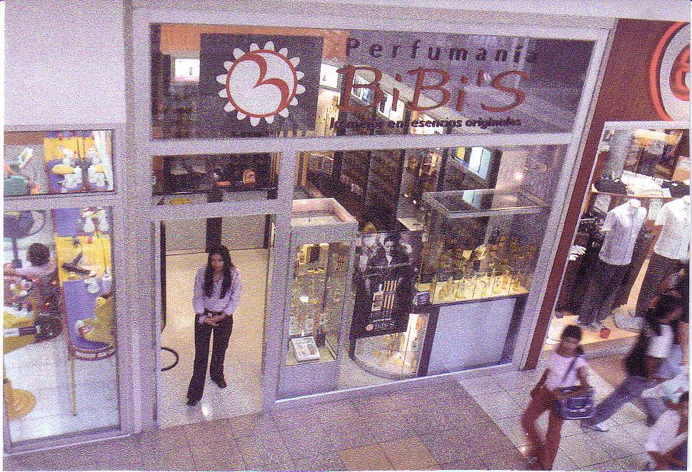
PERFUMANÍA BIBI´S

Slide 4
INVESTIGACIÓN DE MERCADO

Slide 5
INVESTIGACIÓN CUANTITATIVA

Slide 6
FICHA TÉCNICA
UNIVERSO | MUJERES MAYORES DE 15 AÑOS
TÉCNICA DE INVESTIGACIÓN | MUESTREO ALEATORIO SIMPLE
TAMAÑO MUESTRAL | 272 ENCUESTAS
UNIDAD MUESTRAL | MUJERES ENTRE 15 Y 30 AÑOS QUE HAN COMPRADO EN LA EMPRESA
ÁMBITO GEOGRÁFICO MUESTRAL | GUAYAQUIL
NIVEL DE CONFIANZA | 90% (p=q=0.5)
ERROR MUESTRAL | ± 5%
FECHA DE REALIZACIÓN DEL ESTUDIO | DESDE 25/07/06 HASTA 15/08/06

Slide 7
SEGMENTACIÓN
EDADES
Adultos jóvenes
Teen´s
Adultos
Muestra 272.

Slide 8
SEGMENTACIÓN
INGRESOS
Muestra 272

Slide 9
SEGMENTACIÓN
ESTADO CIVIL
Muestra 272

Slide 10
TOP OF MIND
1ª mención
1%
TIA
1%
SUPERMAXI
1%
VICTORIA
DE PRATI
2%
2%
MI COMISARIATO
LAS FRAGANCIAS
2%
3%
POR CONOCIDOS
MEGAMAXI
3%
CASA TOSI
3%
5%
OTROS
13%
AROMAS Y RECUERDOS
BIBIS
20%
CATALOGOS
44%
0%
5%
10%
15%
20%
25%
30%
35%
40%
45%
Muestra 272. Segmentación: general. NSE: media y baja.

Slide 11
INFLUENCIA DEL ENVASE EN LA COMPRA DE UNA FRAGANCIA
Muestra 272. Segmentación: general. NSE: media y baja.

Slide 12
VALOR ADICIONAL POR ENVASE
Muestra 272. Segmentación: general. NSE: media y baja.

Slide 13
MEDIO DE COMUNICACIÓN PREFERIDO
Muestra 272. Segmentación: general. NSE: media y baja.

Slide 14


SELECCIÓN DE LOGOTIPO
OPCIÓN A 44% | OPCIÓN B 56%
Muestra 272. Segmentación: general. NSE: media y baja.

Slide 15
FRECUENCIA DE COMPRA
Muestra 272. Segmentación: GENERAL. NSE: media y baja.

Slide 16
INVESTIGACIÓN CUALITATIVA

Slide 17
FICHA TÉCNICA
TÉCNICA | EDAD | GÉNERO | PARTICIPANTES | RECLUTAMIENTO
FOCUS GROUP | 15 A 18 AÑOS | FEMENINO | 8 | DIRECTO
FOCUS GROUP | 19 A 25 AÑOS | FEMENINO | 8 | DIRECTO
ENTREVISTAS A PROFUNDIDAD | 19 A 24 AÑOS | FEMENINO | 3 | DIRECTO

Slide 18
GRUPO OBJETIVO

Slide 19
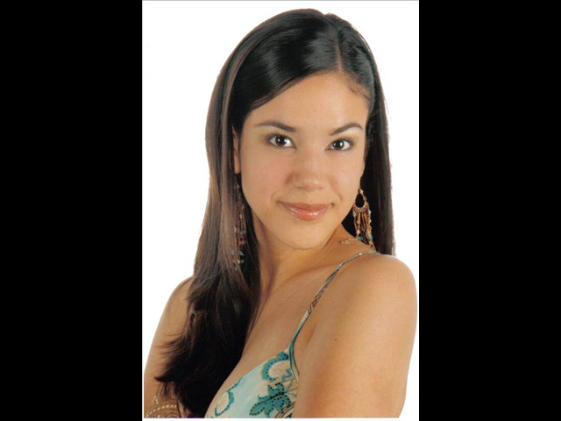

Slide 20
ANÁLISIS DEMOGRÁFICO
Nuestro grupo objetivo son mujeres entre 24 a 30 años, de nivel socioeconómico medio típico, solteras, que viven en el norte, centro y sur de la ciudad de guayaquil respectivamente. Normalmente adquieren nuestros productos en un rango de 2 a 3 meses, cuentan con un trabajo estable, lo que les permite complacerse con uno u otro capricho ya que perciben una remuneración económica entre $250.00 a $400.00

Slide 21
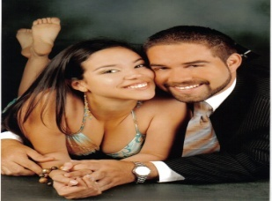
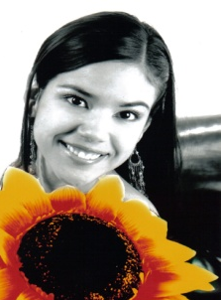
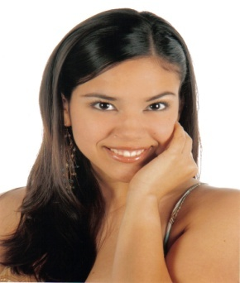
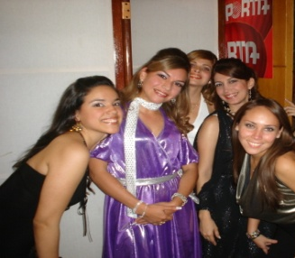
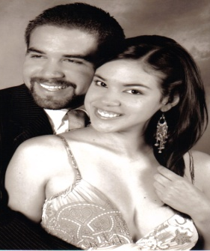
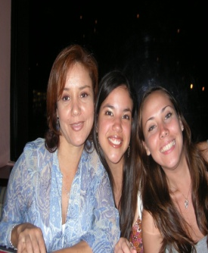
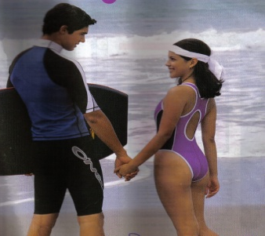
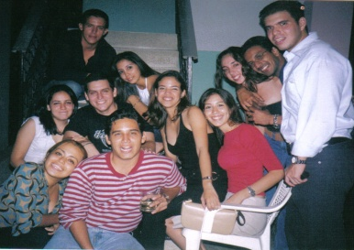
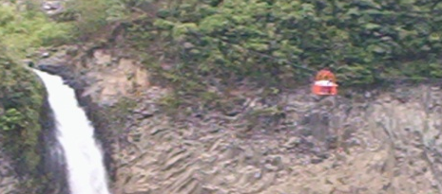
ANÁLISIS PSICOGRÁFICO
VIVO LO QUE SUEÑO
Cariñosa
Sweet
Divertida 100%
Mis amigos...:)
Bella y joven
Los atardeceres
frente al mar
Las farras..!!
Me gustan los retos

Slide 22
DRIVER
Perfumes de calidad que brinden confianza y que proyecten personalidad con la característica importante de que SU PRECIO es asequible
INSIGHT
“… Vivo lo que sueño, soy auténtica y todos lo saben”

Slide 23
PROBLEMAS DE COMUNICACIÓN
La empresa confunde a su consumidor
Acciones de comunicación mal empleadas
Falta de recordación de marca

Slide 24
OBJETIVOS DE COMUNICACIÓN
OBJETIVO PRINCIPAL Desarrollar la recordación de la marca, destacando la personalidad de nuestro grupo objetivo. OBJETIVOS ESPECÍFICOS Comunicar la marca a través de diversas acciones de comunicación Cambiar el eslogan, el empaque y usar una sola referencia comercial Creación de la pagina Web

Slide 25
REDISEÑO DEL LOGOTIPO

Slide 26
LOGOTIPO Y REFERENCIA COMERCIAL
Logo actual | Logo anterior

Slide 27


Slide 28
LOGOTIPO PROPUESTO

Slide 29
ENVASE, EMPAQUE Y ENVOLTURA

Slide 30
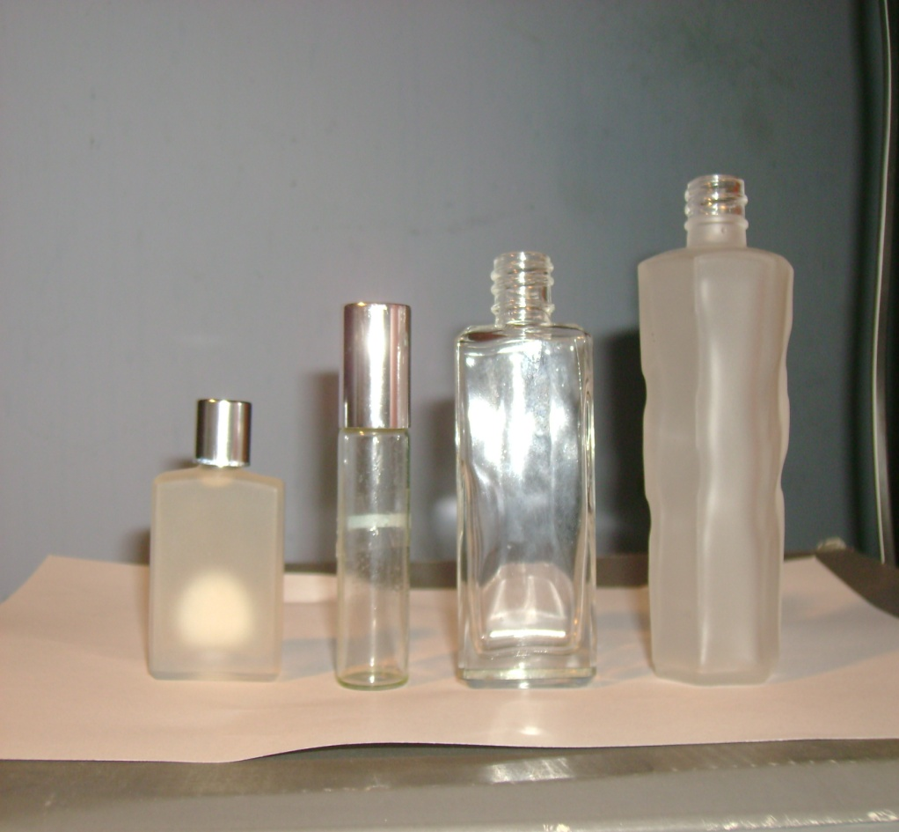
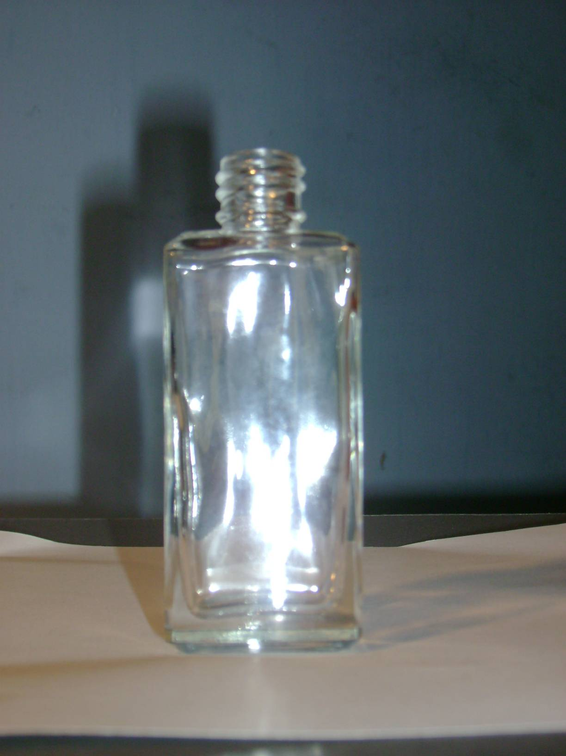
ENVASES ACTUALES

Slide 31
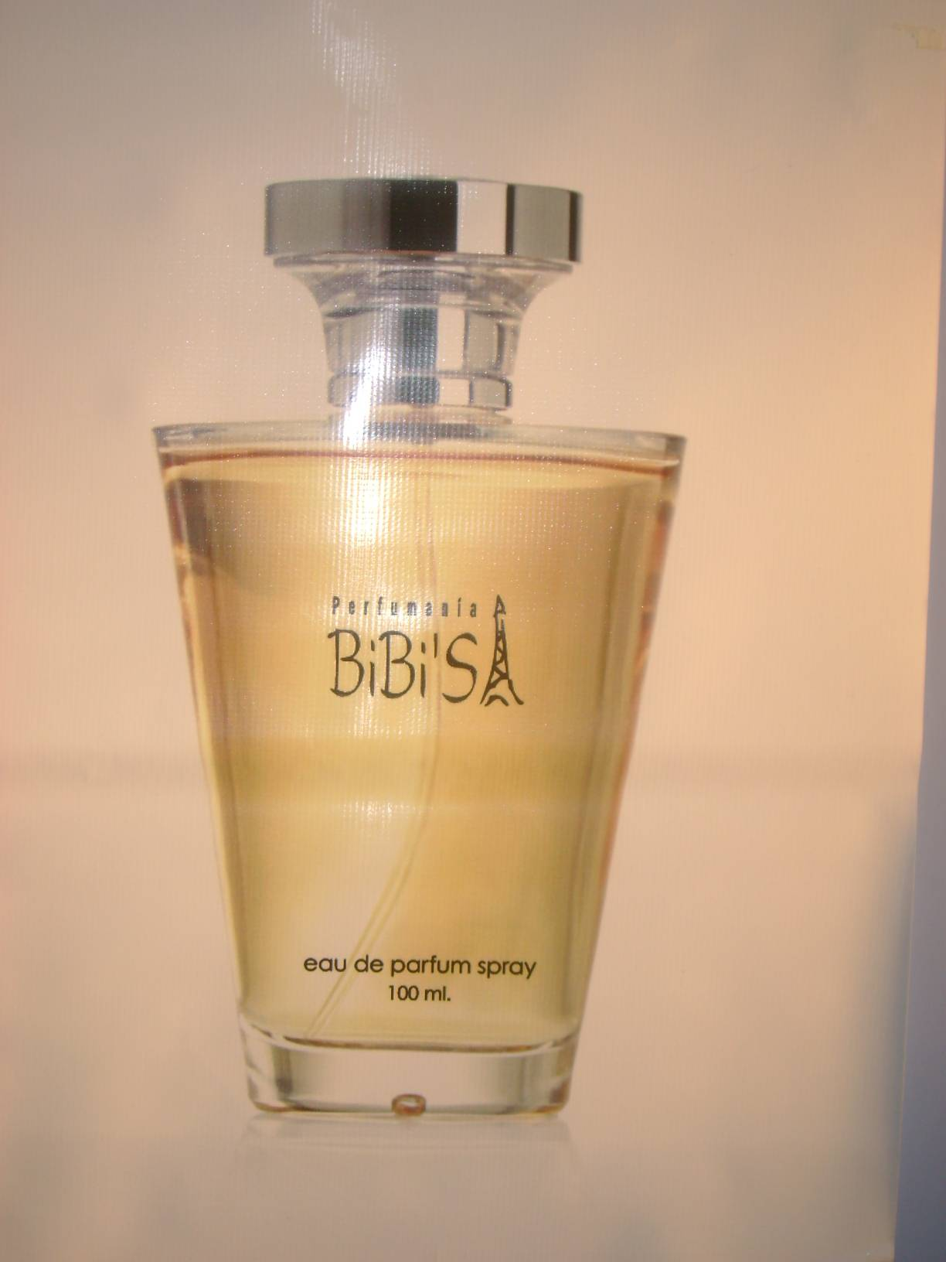
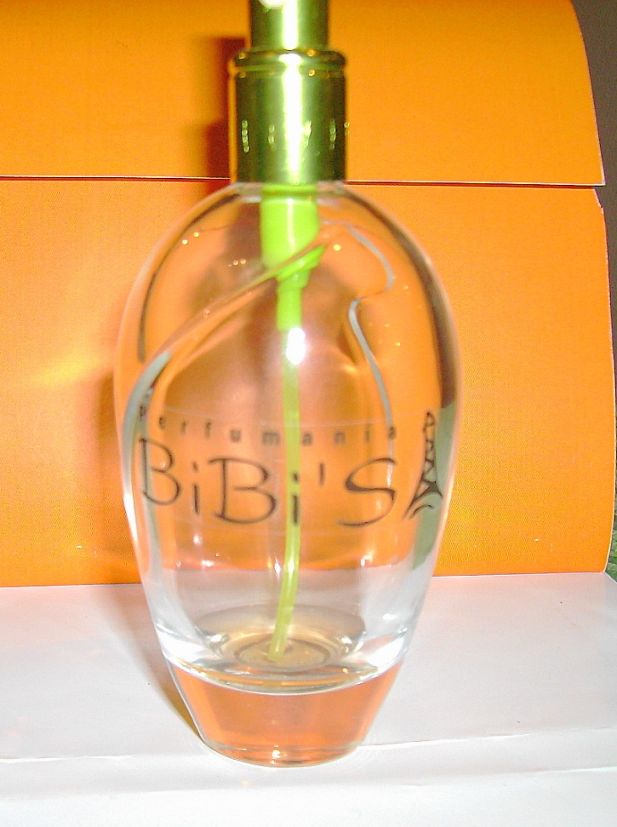
ENVASE PROPUESTO

Slide 32
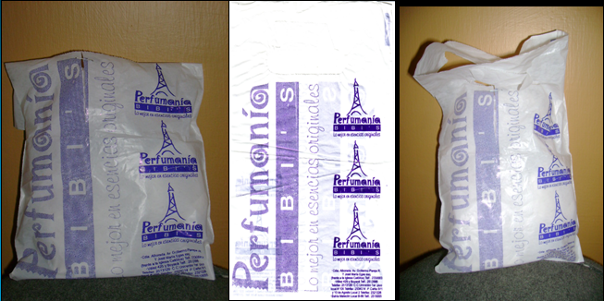

EMPAQUE ACTUAL

Slide 33
EMPAQUE PROPUESTO
Fundas para perfumes pequeños de 15 a 50 ml
Fundas para perfumes grandes de 60 a 100 ml

Slide 34
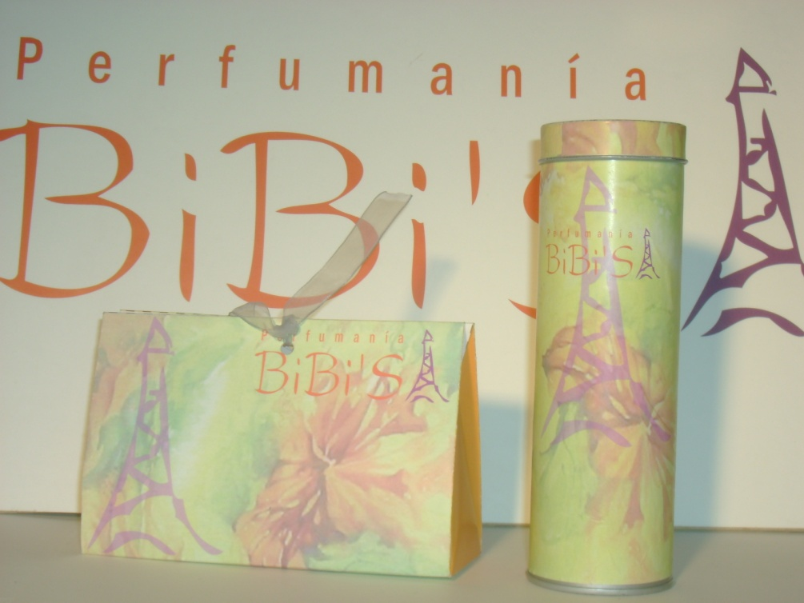
ENVOLTURA
Cajas para envase pequeños. Latas para envases grandes.

Slide 35
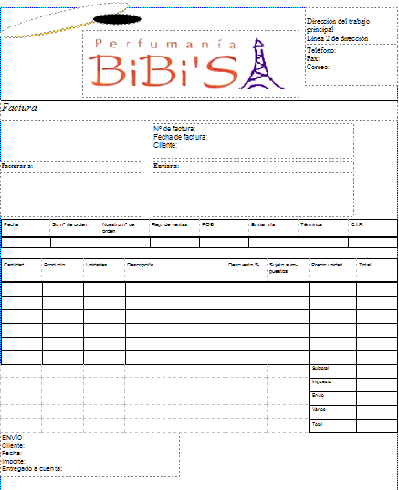
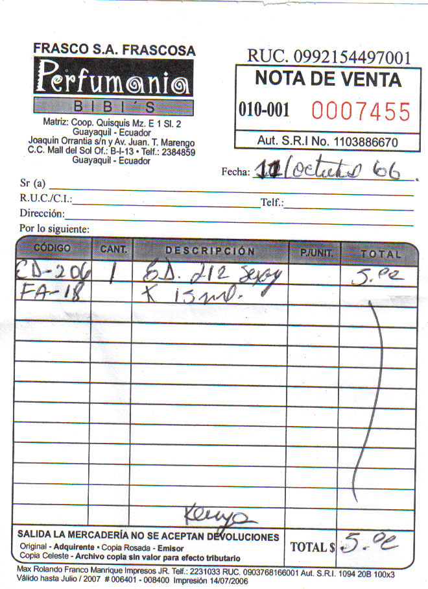
RENOVACIÓN DE IMAGEN

Slide 36
RENOVACIÓN DE LA IMAGEN

Slide 37
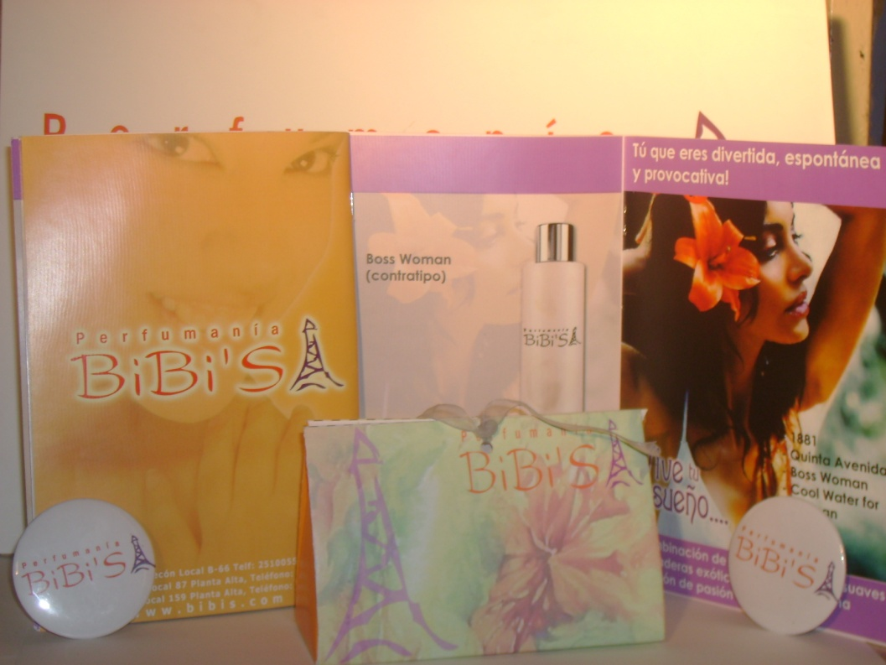

RENOVACIÓN DE IMAGEN
EMPAQUES
CATÁLOGO PROPUESTO
CATÁLOGO ANTERIOR

Slide 38
PROPUESTAS IMPLEMENTADAS
EMPAQUE ADOPTADO
EMPAQUE ANTERIOR

Slide 39

CONCEPTO CENTRAL DE COMUNICACIÓN
“Vive tu sueño”

Slide 40
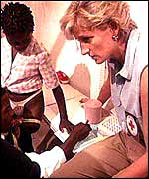
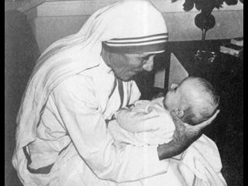
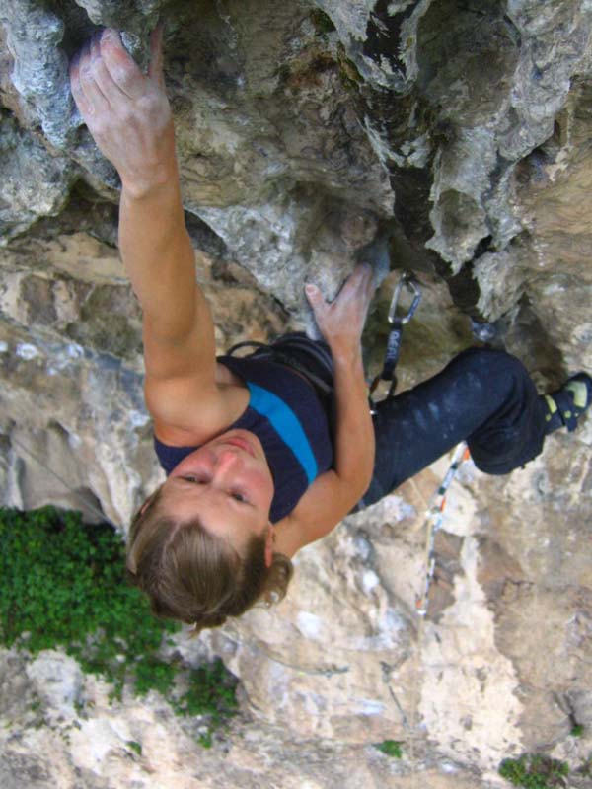
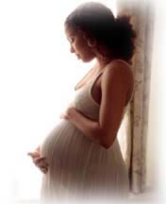
CONCEPTO CENTRAL CREATIVO
DIVERSAS FACETAS

Slide 41




RACIONAL CREATIVO
ANALOGÍAS

Slide 42
ACCIONES DE COMUNICACIÓN

Slide 43
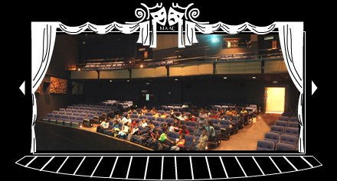
RELANZAMIENTO DE LA MARCA
Lugar: TEATRO MAAC

Slide 44


GIFT CERTIFICATE
Distinción por género Aumentar uso final del producto Apoyo de canje

Slide 45
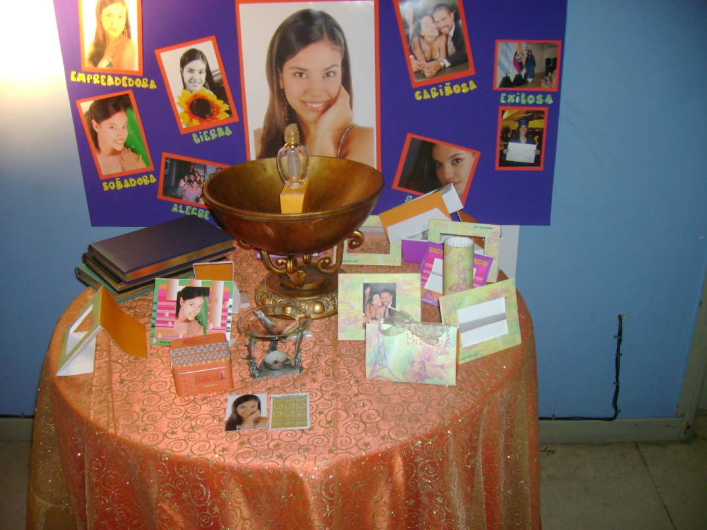
ALIANZAS ESTRATÉGICAS
Canje (empresas de electrodomésticos) Juego del amigo secreto
Empresas: Grupo Isaías, Grupo Nobis, Grupo Quirola, etc.

Slide 46
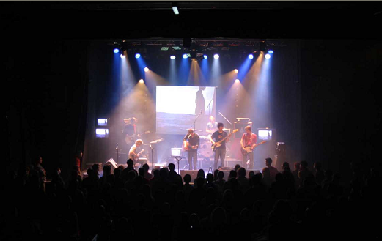
AUSPICIO DE EVENTOS
CONCIERTOS Kermés de colegios, playa Publicidad Testeo de productos

Slide 47
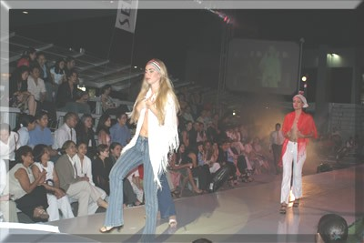
AUSPICIO DE EVENTOS
DESFILES DE MODA Montañita Fashion Week En centros comerciales con locales de BIBI´S Testeo de productos

Slide 48
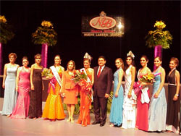
AUSPICIO DE EVENTOS
CERTÁMENES DE BELLEZA Empresas Testeo de productos

Slide 49



REGALOS ESPECIALES
TEMPORADA PLAYERA
SAN VALENTÍN
DÍA DE LA MADRE

Slide 50
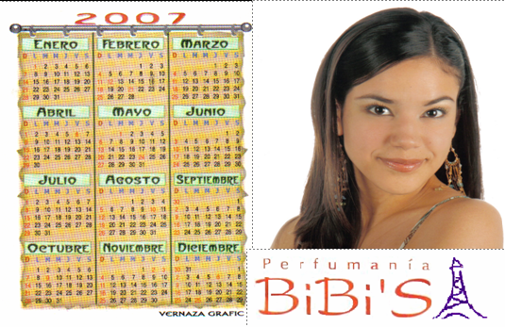
REGALOS ESPECIALES
CALENDARIOS

Slide 51
MEDIOS DE COMUNICACIÓN

Slide 52
PROPUESTAS PARA TELEVISIÓN

Slide 53


Slide 55


Slide 56
PROPUESTA PARA RADIO
ESCUCHAR AUDIO

Slide 57

PAUTAJE EN REVISTAS DE ACTUALIDAD

Slide 58
IMPLEMENTACIÓN DE WEB SITE
Ver web real
www.bibis.com

Slide 59

PUBLICIDAD EN SITIOS ALTERNATIVOS (SIT & WATCH)

Slide 60

PUBLICIDAD EN BUSES DE LA METROVÍA

Slide 61

PUBLICIDAD EN ESTADOS DE CUENTA

Slide 62

PUBLICIDAD DE BANNERS EN WEB SITE
www.farras.com

Slide 63

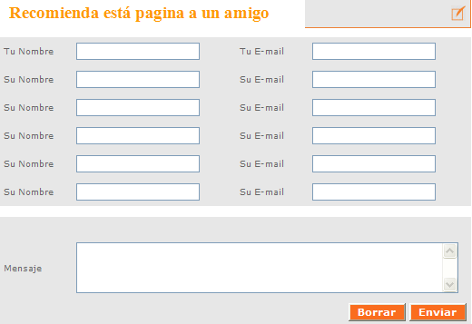
MAILING

Slide 64
INVERSIÓN Y FINANCIAMIENTO DEL PROYECTO

Slide 65
INVERSIÓN REQUERIDA

Slide 66
INVERSIÓN REQUERIDA
EVENTOS
RELANZAMIENTO DE MARCA (MAAC) Y FIESTA EN BARCO MORGAN | $6.000,00
ACCIONES DE COMUNICACIÓN
IMPLEMENTACION DEL NUEVO LOGO EN:
LOCALES | $4.200,00
MATERIAL POP | $1.500,00
ENVASES DE LOS FRASCOS | $4.500,00
CATÁLOGOS | $300,00
 | $16.500,00

Slide 67
INVERSIÓN REQUERIDA
ACCIONES DE COMUNICACIÓN
DISEÑO DE PUBLICIDAD EN:
D. COMERCIALES DE TV | $8.000,00
D. REVISTAS | $100,00
D. COMERCIALES DE RADIO | $250,00
D. PUBLICIDAD EN METROVÍA | $100,00
D. PUBLICIDAD EN MEDIOS ALTERNATIVOS (SIT &WATCH) | $100,00
D. PÁGINA WEB | $2.000,00
D. GIFT CERTIFICATE | $20,00
CONTRATACIÓN DE IMAGEN | $5.000,00
 | $15.570,00

Slide 68
INVERSIÓN REQUERIDA
ACCIONES DE COMUNICACIÓN
ACCIONES DE COMUNICACIÓN PARA TODOS LOS MESES
COMERCIAL DE TV | $10.000,00
REVISTAS | $9.000,00
COM. DE RADIO | $7.500,00
PUB. EN METROVÍA | $4.000,00
PUB. EN MEDIOS ALTERNATIVOS | $4.500,00
PUBL. DE BANNERS | $2.000,00
ETIQUETAS PARA ENVASES | $2.400,00
MAILINGS | $1.600,00
 | $41.000,00

Slide 69
FINANCIAMIENTO DEL PROYECTO (Expresado en dólares americanos)
Tipo | Total de Financiamiento
Capital Propio | $36,535.00
Préstamo Bancario | $36,535.00
TOTAL | $73,070.00

Slide 70
AMORTIZACION DE LA DEUDA
 | MONTO INICIAL |  |  | $36.535,00
 | TASA |  |  | 1,17%
 | PLAZO EN MESES |  |  | 12
PERIODO | SALDO DE DEUDA | DIVIDENDO |  | INTERES | AMORTIZACION
NOVIEMBRE | $36.535,00 | $0,00 | $0,00 |  | $0,00
DICIEMBRE | $33.680,87 | $3.280,37 | $426,24 |  | $2.854,13
ENERO | $30.793,44 | $3.280,37 | $392,94 |  | $2.887,43
FEBRERO | $27.872,32 | $3.280,37 | $359,26 |  | $2.921,12
MARZO | $24.917,13 | $3.280,37 | $325,18 |  | $2.955,20
ABRIL | $21.927,46 | $3.280,37 | $290,70 |  | $2.989,67
MAYO | $18.902,91 | $3.280,37 | $255,82 |  | $3.024,55
JUNIO | $15.843,07 | $3.280,37 | $220,53 |  | $3.059,84
JULIO | $12.747,53 | $3.280,37 | $184,84 |  | $3.095,54
AGOSTO | $9.615,88 | $3.280,37 | $148,72 |  | $3.131,65
SEPTIEMBRE | $6.447,69 | $3.280,37 | $112,19 |  | $3.168,19
OCTUBRE | $3.242,54 | $3.280,37 | $75,22 |  | $3.205,15
NOVIEMBRE | $0,00 | $3.280,37 | $37,83 |  | $3.242,54
TOTAL |  | $39.364,47 |  | $2.829,47 | $36.535,00

Slide 71
ESTIMACIÓN DE GASTOS ADMINISTRATIVOS Y VENTAS

Slide 72
GASTOS ADMINISTRATIVOS Y VENTAS | DICIEMBRE | ENERO | FEBRERO
REMUNERACIONES
GERENTE 1 | $2.000,00 | $2.000,00 | $2.000,00
GERENTE 2 | $1.500,00 | $1.500,00 | $1.500,00
GERENTE 3 | $1.000,00 | $1.000,00 | $1.000,00
ADMINISTRADORAS 6 | $1.800,00 | $1.800,00 | $1.800,00
SUMINISTROS DE OFICINA | $100,00 | $100,00 | $100,00
LUZ | $1.500,00 | $1.500,00 | $1.500,00
AGUA | $150,00 | $150,00 | $150,00
ARRIENDO | $9.000,00 | $9.000,00 | $9.000,00
TELEFONO | $250,00 | $250,00 | $250,00
FRECUENCIA DE RADIO | $360,00 | $360,00 | $360,00
VENDEDORAS 12 | $2.160,00 | $2.160,00 | $2.160,00
COMISIONES SOBRE VENTAS 0.7% | $567,00 | $623,70 | $652,05
DECIMO (DICIEMBRE) | $8.460,00
 | $28.847,00 | $20.443,70 | $20.472,05

Slide 73
 | DICIEMBR | ENERO | FEBRERO | MARZO
GASTOS DE PUBLICIDAD Y MARKETING
REGALOS Y PROMOCIONES
IMPRESIÓN DE CALENDARIOS | $540,00
FOSFORERAS (Dic, jun) | $1.080,00
ESPEJOS (Diciembre) | $900,00
ENVOLTURAS (CAJAS) | $2.700,00 |  | $2.700,00
IMPRESIÓN DE GIFT CERTIFICATE | $1.800,00 |  | $1.800,00
LLAVEROS | $180,00
VIOLINISTAS (febrero) |  |  | $600,00
RAMOS DE FLORES (febrero) |  |  | $27,00
BOTONES |  | $432,00 | $432,00 | $432,00
GORRAS |  | $2.160,00 | $2.160,00 | $2.160,00
CAMISETAS |  | $3.240,00 | $3.240,00 | $3.240,00
 | $36.047,00 | $26.275,70 | $31.431,05 | $26.304,05

Slide 74
FLUJOS DE CAJA

Slide 75
 | NOVIEMBRE | DICIEMBRE | ENERO | FEBRERO
INGRESOS |  | $81.000,00 | $89.100,00 | $93.150,00
CANTIDAD POR C/100 ML |  | 5400 | 5940 | 6210
PRECIO |  | $15,00 | $15,00 | $15,00
COSTOS VARIABLES |  | $21.600,00 | $23.760,00 | $24.840,00
GTOS ADM Y VENTAS |  | $36.047,00 | $26.275,70 | $31.431,05
INTERES DEL PRESTAMO |  | $426,24 | $392,94 | $359,26
UTILIDAD ANTES DE IMP |  | $23.353,00 | $38.638,06 | $36.486,01
IMPUESTO DEL IVA |  | $6.364,29 | $7.000,71 | $7.318,93
UTILIDAD NETA |  | $16.988,71 | $31.637,34 | $29.167,08
IMP. RENTA |  | $4.247,18 | $7.909,34 | $7.291,77
PARTICIP DE UTILID |  | $2.548,31 | $4.745,60 | $4.375,06
RESERVA LEGAL |  | $1.698,87 | $3.163,73 | $2.916,71
UTILIDAD LIQUIDA |  | $8.494,36 | $15.818,67 | $14.583,54
INVERSION INICIAL | $73.070,00
PRESTAMO | $36.535,00
AMORT DE DEUDA | $0,00 | $2.854,13 | $2.887,43 | $2.921,12
FLUJO DE CAJA | $36.535,00 | $5.640,23 | $12.931,24 | $11.662,42
VAN | $114.468,13
TIR | 31%

Slide 76
RECUPERACIÓN DE LA INVERSIÓN

Slide 77
RECUPERACION DE LA INVERSION
MES | FLUJO NETO | VALOR PRESENTE | VALOR ACUMULADO
DICIEMBRE | $5.640,23 | $5.575,18 | $5.575,18
ENERO | $12.931,24 | $12.634,71 | $18.209,90
FEBRERO | $11.662,42 | $11.263,58 | $29.473,48
MARZO | $14.208,69 | $13.564,51 | $43.037,99
ABRIL | $15.217,25 | $14.359,82 | $57.397,81
MAYO | $14.704,61 | $13.716,04 | $71.113,85
JUNIO | $12.970,04 | $11.958,57 | $83.072,42

Slide 78
ANÁLISIS DE SENSIBILIDAD

Slide 79
TABLA COMPARATIVA
CASO | VAN | TIR
ACTUAL | $114.468,13 | 31%
AUMENTO DEL 10% PRECIOS | $208.692,58 | 47%
DISMINUCION DE PRECIOS ($13) | $93.016,90 | 30%
AUMENTO DEL 25% DE INSUMOS | $93.407,90 | 28%
AUMENTO DEL 25% DE INSUMOS Y DISMINUCION DE PRECIOS ($13) | $43.011,94 | 17%

Slide 80
CONCLUSIONES
  El bajo posicionamiento de la marca en nuestros consumidores actuales se debe a la comunicación equívoca y escasa de lo que se vende.
  La empresa no se encuentra dentro de las primeras menciones de opción de compra de fragancias.

Slide 81
CONCLUSIONES
  El uso de dos logotipos genera confusión y no ayuda al posicionamiento de la marca
  Los costos para la implementación del plan de comunicación ascienden a USD $73,070.00 Se realizará un préstamo bancario para financiar el 50% de este monto, mientras que el restante será aportado por los accionistas de la empresa.

Slide 82
CONCLUSIONES
  Las acciones de comunicación no han sido bien empleadas.
  La recuperación de la inversión se produce en los 7 primeros meses del proyecto, generando una TIR atractiva del 31% y un VAN de $114,468.13.

Slide 83
RECOMENDACIONES
  La empresa deberá invertir en Investigaciones de Mercado profesionales y no manejarlo de forma empírica.
  Capacitar y motivar a quienes conforman el recurso humano.
  Utilizar una sola referencia comercial.
  Crear una base de datos de clientes para lograr una retroalimentación cliente- empresa.
  Incursionar en el mercado de la tecnología, implementando su web site.

Slide 84
RECOMENDACIONES
  La empresa deberá invertir en Investigaciones de Mercado profesionales y no manejarlo de forma empírica.
  Capacitar y motivar a quienes conforman el recurso humano.
  Utilizar una sola referencia comercial.
  Crear una base de datos de clientes para lograr una retroalimentación cliente- empresa.
  Incursionar en el mercado de la tecnología implementando su web site.

Slide 85
ENTREVISTA AL GERENTE GENERAL
DE PERFUMANÍA BIBI´S
VER VIDEO

Slide 86
GRACIAS

